Slide 1
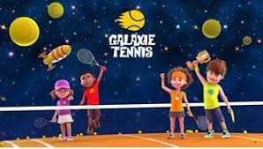
TC VALVERT 2020/2021
Présentation
Galaxie Tennis

Slide 2
Présentation du club, de l’équipe dirigeante, de l’équipe pédagogique
Equipe dirigeante:
Président: André LA FONTAINE
Vice-Président: Laurent GAYRARD
Référent école de tennis: Georges POIZAC
Le Club:
En 2020, 257 licenciés dont 155 jeunes et 102 adultes.
19 Equipes Jeunes inscrites au Championnat de la Vienne
12 Equipes Adultes
1 Section Horaires aménagés(Isaac et Sacré Cœur)
Tennis à l’école (Sacré Cœur, Paul Eluard)
De nombreuses animations toute au long de l’année (Père Noël, Wilson, Vaches Familles TMC …..)
Equipe pédagogique:
Responsable sportif: Samuel PRADEAU
Enseignants: Georges POIZAC, Théo PAREDES, SANSANNO Tristan, Alex NIVAULT, Mathis EPEE
Préparateur Physique: Alex NIVAULT
Service Civique: Arthur BERNABE

Slide 3
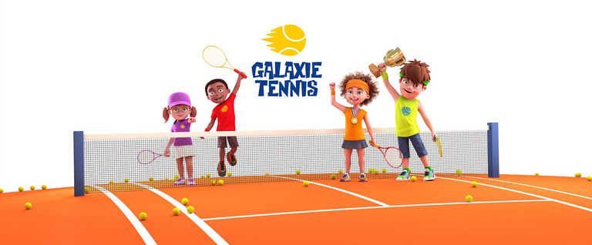
Objectifs généraux de la Galaxie Tennis

Slide 4
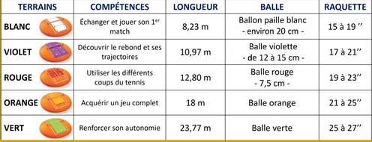
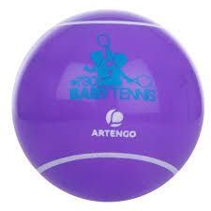
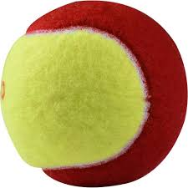
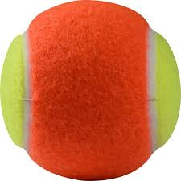
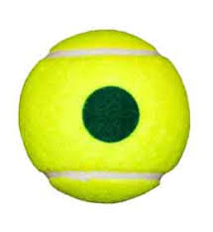
Les différents formats de jeu (couleurs, balles, espace de jeu…)

Slide 5
Les différents niveaux et les journées Jeu et Matchs
Organisation de séances d’évaluation par l’enseignant sous forme de matchs adaptés pour évaluer les compétences acquises par l’enfant pour éventuellement passer au niveau supérieur

Slide 6
Le changement de niveau: 2 possibilités
L’enseignant peut changer le niveau dans ADOC après une évaluation des compétences
ou
Après 8 victoires dans une couleur, l’enfant passe automatiquement à la couleur supérieure
PLATEAUX
COMPETITION HOMOLOGUEE
Plateaux enregistrés dans ADOC.
Matchs de compétition libre (ADOC), tournois (AEI) et rencontres par équipes (GS)
ORANGE
VERT
VERT
8 victoires en rouge
8 Victoires contre des Orange
8 Victoires contre des Orange
ROUGE
ROUGE
ORANGE
8 victoires en violet
VIOLET
ORANGE
8 victoires en blanc
8 Victoires contre des rouge
Les victoires sur plateau orange ne permettent pas le changement de niveau
ROUGE
BLANC

Slide 7
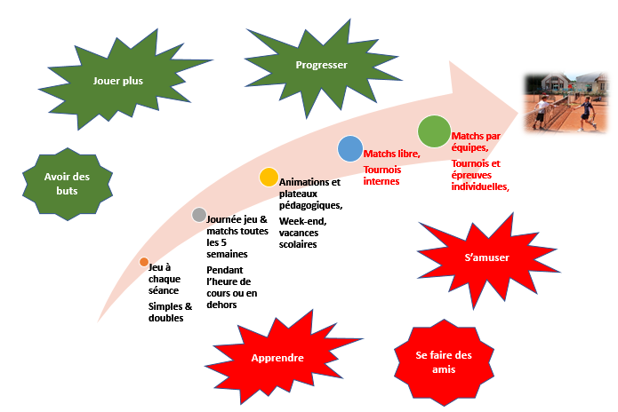
Les différentes compétitions possibles
(homologuées ou pas, comment s’inscrire, calendrier, internet…)

Slide 8
Les Plateaux et la compétition 10 ans et moins
Enfants hiérarchisés
BLANC
PLATEAUX PEDAGOGIQUES (non homologués)
Préconisés sur terrains violet et rouge
Possibilité d’organiser des plateaux (qui ne permettent pas de changer de niveau) pour les 6 et 7 ans orange pas autorisés à disputer des compétitions homologuées
Format de matchs décidé par l’organisateur
Enregistrement des plateaux avec le nombre de victoires et défaites par joueur dans ADOC
VIOLET
VIOLET
ROUGE
ORANGE
ROUGE
Enfants hiérarchisés
COMPETITIONS HOMOLOGUEES 8 A 10 ANS (6 et 7 ans avec autorisation)
Sur terrains orange ou vert
Les enfants hiérarchisés rouge peuvent participer à des épreuves orange
La compétition verte est prise en compte pour le calcul du classement fédéral
Matchs de compétition libre (enregistrement des matchs dans ADOC Tournois internes ou open (AEI), Epreuves par équipes (GS)
ROUGE
ORANGE
VERT
ORANGE
VERT

Slide 9
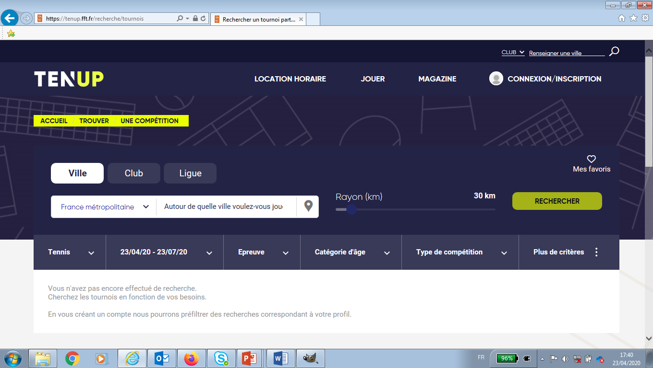
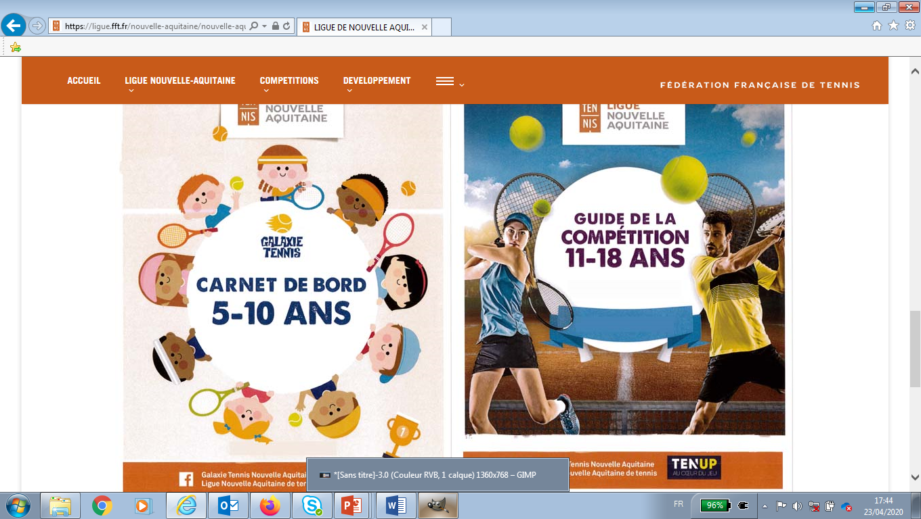
Les différentes compétitions possibles
(homologuées ou pas, comment s’inscrire, calendrier, internet…)
Site internet FFT / TEN UP
Site internet LNA

Slide 10
La compétition libre: pourquoi, quand, comment?
Avantages Enfants
Dispute son premier match dans son club
Accède à la compétition dans des lieux connus, donc plus en confiance
Son enseignant est à son contact
Peut enchainer ses premiers matchs avec ses copains
Son résultat est pris en compte dans le palmarès et pour le calcul de son classement sur terrain vert
Avantages Parents
L’enfant joue chez lui dans son club, prés de 150 matchs libres ont été joué au TC Buxerolles en 2020.
Pas de déplacement
Pas de frais d’inscription
Le contact est direct avec l’enseignant pour un retour pédagogique
Leur enfant suit un programme complet de formation (pédagogie et match)

Slide 11
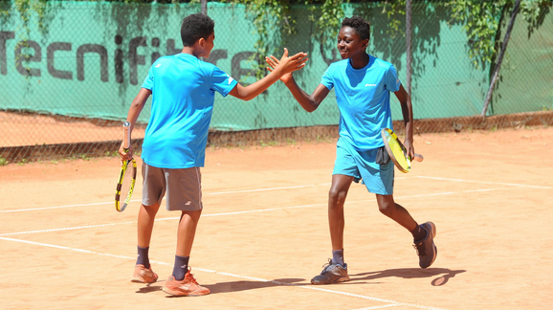
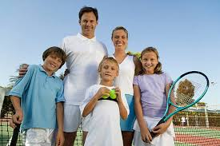
Le jeu libre
Possibilité de jouer selon les disponibilités sur les terrains du club en dehors des cours.
Ce complément des cours et entraînements permet de poursuivre l'activité en dehors et pour le plaisir.
Cela peut être un moment de partage en famille ou entre amis
Cela permet d’augmenter le volume de jeu et favoriser ainsi les progrès

Slide 12
Le calendrier de l’école de tennis et les compétitions du TCVV
SEPTEMBRE |  |  | OCTOBRE |  |  | NOVEMBRE |  |  | DECEMBRE |  |  | JANVIER |  |  | FEVRIER |  |  | MARS |  |  | AVRIL |  |  | MAI |  |  | JUIN |  |  | JUILLET
M1 | Rattrapage COVID |  | J1 |  |  | D1 |  |  | M1 |  |  | V1 | Nouvel an |  | L1 |  | Semaine jeux et matchs | L1 |  |  | J1 |  |  | S1 | J5 |  | M1 |  |  | J1 | TMC 13/16 G 15/2-5/6
M2 |  |  | V2 |  |  | L2 |  |  | M2 |  |  | S2 |  |  | M2 |  |  | M2 |  |  | V2 |  |  | D2 | D1H-D10H D1D-D6D | Nationales | M2 |  |  | V2
J3 |  |  | S3 |  |  | M3 |  |  | J3 |  |  | D3 |  |  | M3 |  |  | M3 |  |  | S3 |  |  | L3 |  |  | J3 |  |  | S3 | TMC 15/18 G 5/6-2/6
V4 |  |  | D4 |  |  | M4 |  |  | V4 |  |  | L4 |  |  | J4 |  |  | J4 |  |  | D4 |  |  | M4 |  |  | V4 |  |  | D4
S5 |  |  | L5 |  |  | J5 |  |  | S5 |  |  | M5 |  |  | V5 |  |  | V5 |  |  | L5 |  |  | M5 |  |  | S5 |  |  | L5
D6 | FORUM DES ASSOS |  | M6 |  |  | V6 |  |  | D6 |  |  | M6 |  |  | S6 |  |  | S6 |  |  | M6 |  | Semaine jeux et matchs | J6 |  |  | D6 | D5H-D10H D3D-D6D | Nationales | M6 | TMC 11-16 G 30/4 -15/3 | Stage Multi Sports
L7 | Rattrapage COVID |  | M7 |  |  | S7 |  |  | L7 |  | Semaine jeux et matchs | J7 |  |  | D7 |  |  | D7 |  |  | M7 |  |  | V7 |  |  | L7 |  |  | M7
M8 |  |  | J8 |  |  | D8 |  |  | M8 |  |  | V8 |  |  | L8 |  | Stage Multi Sports | L8 |  |  | J8 |  |  | S8 |  |  | M8 |  |  | J8 | Circuit de la Vienne
M9 |  |  | V9 |  |  | L9 |  |  | M9 |  |  | S9 | équipes orange J1 |  | M9 |  |  | M9 |  |  | V9 |  |  | D9 | D1H-D10H D1D-D6D | Nationales | M9 |  |  | V9
J10 |  |  | S10 |  |  | M10 |  |  | J10 |  |  | D10 | équipes vertes J1 |  | M10 |  |  | M10 |  |  | S10 | J4 |  | L10 |  |  | J10 |  |  | S10
V11 |  |  | D11 |  |  | M11 |  |  | V11 |  |  | L11 |  |  | J11 |  |  | J11 |  |  | D11 | D1H-D4H D1D-D2D |  | M11 |  |  | V11 | Reg Indiv Seniors Royan |  | D11
S12 |  |  | L12 |  | Semaine jeux et matchs | J12 |  |  | S12 |  |  | M12 |  |  | V12 |  |  | V12 |  |  | L12 |  | Stage Multi Sports | M12 |  |  | S12 |  |  | L12 |  | Stage Multi Sports
D13 |  |  | M13 |  |  | V13 |  |  | D13 |  |  | M13 |  |  | S13 | TMC 13/16 G 30-5/6 |  | S13 | J1 |  | M13 |  |  | J13 | Ascencion |  | D13 |  |  | M13
L14 | Rattrapage COVID |  | M14 |  |  | S14 |  |  | L14 |  |  | J14 |  |  | D14 |  |  | D14 |  |  | M14 |  |  | V14 |  |  | L14 | OPEN Adultes + Sénior + |  | M14
M15 |  |  | J15 |  |  | D15 |  |  | M15 |  |  | V15 |  |  | L15 | TMC 11/14 G 30/4-15/3 |  | L15 |  |  | J15 |  |  | S15 |  |  | M15 |  |  | J15
M16 |  |  | V16 |  |  | L16 |  |  | M16 | Père Noel |  | S16 | TMC Espoir 10 ans Ligue |  | M16 |  |  | M16 | Halle indispo |  | V16 |  |  | D16 | D1H-D10H D1D-D6D | Nationales | M16 |  | OPEN Jeunes G+F 11/12 + 13/14 + 15/16 | V16
J17 |  |  | S17 |  |  | M17 |  |  | J17 |  |  | D17 |  |  | M17 | TMC G/F V+O |  | M17 |  |  | S17 |  |  | L17 |  |  | J17 |  |  | S17
V18 |  |  | D18 |  |  | M18 |  |  | V18 |  |  | L18 |  |  | J18 | TMC G 13/16 30/4-30/1 |  | J18 |  |  | D18 |  |  | M18 |  |  | V18 |  |  | D18
S19 |  |  | L19 |  | Stage Multi Sports | J19 |  |  | S19 | TMC 15/18 G 5/6-2/6 |  | M19 |  |  | V19 |  |  | V19 |  |  | L19 |  |  | M19 |  |  | S19 |  |  | L19
D20 |  |  | M20 |  |  | V20 |  |  | D20 |  |  | M20 |  |  | S20 |  |  | S20 | J2 | Foire aux vins | M20 |  |  | J20 |  |  | D20 |  |  | M20
L21 | Début Saison 2021 |  | M21 |  |  | S21 |  |  | L21 |  |  | J21 |  |  | D21 |  |  | D21 | Halle indispo |  | M21 |  |  | V21 |  |  | L21 |  |  | M21
M22 |  |  | J22 |  |  | D22 |  |  | M22 |  |  | V22 |  |  | L22 |  |  | L22 | Halle indispo |  | J22 |  |  | S22 | Reg Indiv Jeunes Seniors+ Royan |  | M22 |  |  | J22
M23 |  |  | V23 |  |  | L23 |  |  | M23 |  |  | S23 | équipes vertes et oranges orange J2 |  | M23 |  |  | M23 |  |  | V23 | Qualif. Reg Indiv. Jeunes |  | D23 |  |  | M23 |  |  | V23
J24 |  |  | S24 | TMC 11/14 G NC-15/5 |  | M24 |  |  | J24 |  |  | D24 |  |  | M24 |  |  | M24 |  |  | S24 |  |  | L24 |  | Pentecote | J24 |  |  | S24
V25 |  |  | D25 |  |  | M25 |  |  | V25 | Noël |  | L25 |  |  | J25 |  |  | J25 |  |  | D25 | D1H-D4H D1D-D2D |  | M25 |  |  | V25 |  |  | D25
S26 |  |  | L26 | TMC G/F V+O |  | J26 |  |  | S26 |  |  | M26 |  |  | V26 |  |  | V26 |  |  | L26 |  |  | M26 |  |  | S26 |  |  | L26
D27 |  |  | M27 | TMC 13/16 G 30-5/6 |  | V27 |  |  | D27 |  |  | M27 |  |  | S27 | équipes vertes et oranges orange J2 |  | S27 | J3 |  | M27 |  |  | J27 |  |  | D27 |  |  | M27
L28 |  |  | M28 |  |  | S28 | TMC Déptx 8-10 ans orange et vert double départementaux orange et verts 8-10 ans en DOUBLE |  | L28 |  |  | J28 |  |  | D28 |  |  | D28 |  |  | M28 |  |  | V28 |  |  | L28 |  |  | M28
M29 |  |  | J 29 | TMC Ados NC-30/5 |  | D29 |  |  | M29 |  |  | V29 | , |  |  |  |  | L29 |  |  | J 29 |  |  | S29 |  |  | M29 |  |  | J 29
M30 |  |  | V30 |  |  | L30 |  |  | M30 |  |  | S30 |  |  |  |  |  | M30 |  |  | V30 |  |  | D30 | D5H-D10H D3D-D6D | Nationales | M30 |  |  | V30
 |  |  | S31 | le? |  |  |  |  | J 31 |  |  | D31 |  |  |  |  |  | M 31 |  |  |  |  |  | L31 |  |  |  |  |  | S31

Slide 13
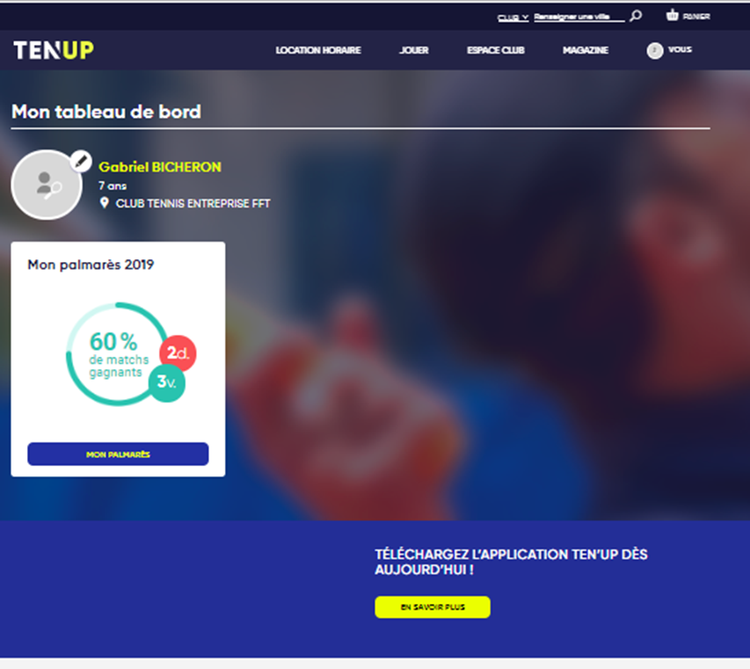
TEN’UP
Cliquer sur Vous puis choisir
Passeport ou Niveau
Indicateurs sur son palmarès
TENUP est un outil de communication entre l’enseignant et les parents de l’enfant. Les parents peuvent suivre les progrès via le passeport et les résultats sur le palmarès. L’enseignant renseigne le passeport sur ADOC

Slide 14
Informations générales
Les championnats par équipes pour les enfants concernés: comment ça marche?
Organisation de covoiturage afin de faciliter l’accès aux plateaux pédagogiques ou compétitions homologuées
Groupe Repérage Elite Club (GREC): les meilleurs plus petits de notre club peuvent être invités sur des actions départementales, un volume d’entraînement supplémentaire peut être organisé pour eux
Centre d’Entraînement de Club: volume d’entraînement supplémentaire, un programme de compétitions adapté au niveau et aux motivations

Slide 15
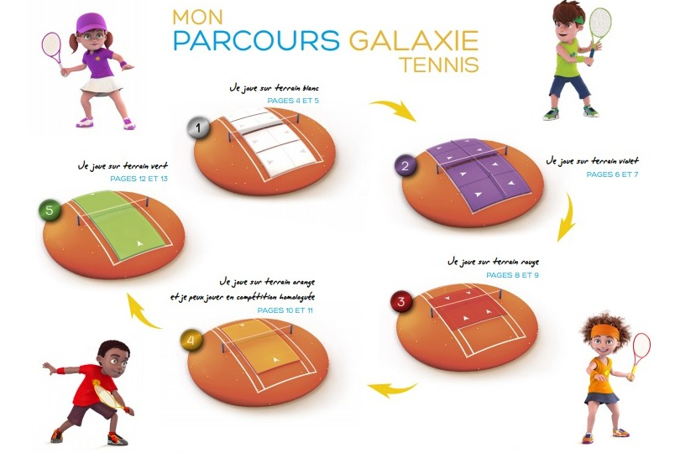
MERCI DE VOTRE ATTENTION
Partageons un moment de pratique sur les différents terrains entre parents / enfants

